Slide 1


Herzlich Willkommen zur
17. Sitzung der DBS-Steuerungsgruppe WB

Slide 2
Tagesordnung
1. Begrüßung, Genehmigung der TO
2. Bericht aus der DBS (Frau Foltin / Frau Heugen-Ecker)
3. Bericht aus der Sektion IV des dbv (Herr Kreische)
4. Rückmeldung der Bibliotheken zum neuen FB und offene Fragen aus dem 16. Protokoll (Frau Foltin)
  a. Diverse Änderungsvorschläge zum neuen FB (Badische LB), s. Unterlagen
  b. DBS-Frage 178.1, Aufrufe von E-Learning-Angeboten der Bibliothek (UB Kaiserslautern)
    i. Zählen hier auch E-Learning-Angebote, die in Kooperation mit Fachbereichen betrieben werden?
  c. Definitionen und Zählungen:
    i. Vorschlag zu Definition Discovery-Systeme und evtl. damit verbundene Fragen zu DBS-Adressdaten
    ii. Vorschlag zu Zählung von digitalen Werken mit Anhängen (KER; Mail von Fr. Balz v. 29.08.207)
  d. Ergänzungen zum Fragebogen BJ 2019
    i. Zählung von Werken für e- Leseplätze nach §52b Urhg. (bzw. §60e);
    Zählung von social media Angeboten – aus Prot. der 15./16. Sitzung
5. Berichte der Mitglieder (nach Bedarf)
6. Verschiedenes (nach Bedarf)
7. Termin der nächsten Sitzung

Slide 3
Arbeitsschwerpunkte 2017/1. Quartal 2018
DBS Berichtsjahr 2016 – abgeschlossen
Destatis Spartenbericht
Museen, Bibliotheken, Archive – veröffentlicht
https://www.destatis.de/DE/Publikationen/Thematisch/BildungForschungKultur/Kultur/SpartenberichtMuseen.html;jsessionid=A2D896B6F30A4831E8607A21DAEE752D.InternetLive2
als Download und Print-Ausgabe

Slide 4
Arbeitsschwerpunkte 2017/1. Quartal 2018
DBS Berichtsjahr 2017 – Datenerhebung abgeschlossen,
  jetzt Datenprüfungen

Slide 5
Ausfüllquote BJ 2017 am 11.04.18
Fragebögen | Anzahl | %
Öffentliche Bibliotheken insg. | 7.225 | 90,4
ÖB hauptamtlich | 2.002 | 97,5
ÖB neben-/ehrenamtlich | 5.223 | 88,0
Wiss. Bibliotheken | 242 (Vorjahr 244) | 73,1 (73,9)
Wiss. Spezialbibliotheken | 155 (Vorjahr 157) | 30,4 (30,6)
Insgesamt: (ÖB+WB, ohne WSpB) | 7.467 | 90

Slide 6
Arbeitsschwerpunkte 2017/1. Quartal 2018
Antrag auf Mittelerhöhung für DBS – KMK hat positiv entschieden
jetzt
WB: neuer Fragebogen BJ 2018 im Testsystem
  zusätzliche Personalkennzahlen: 215.1er-Fragen ff.
  Teilnehmerverwaltung

Slide 7
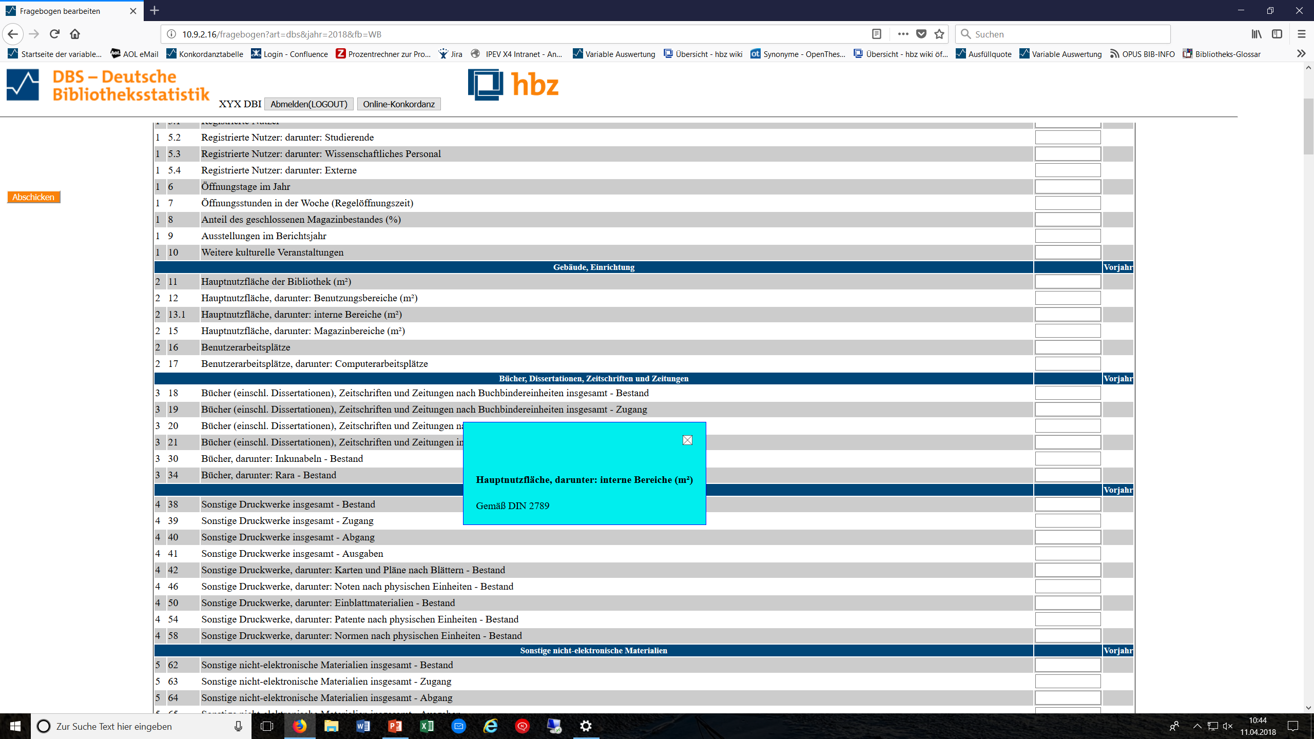

Slide 8
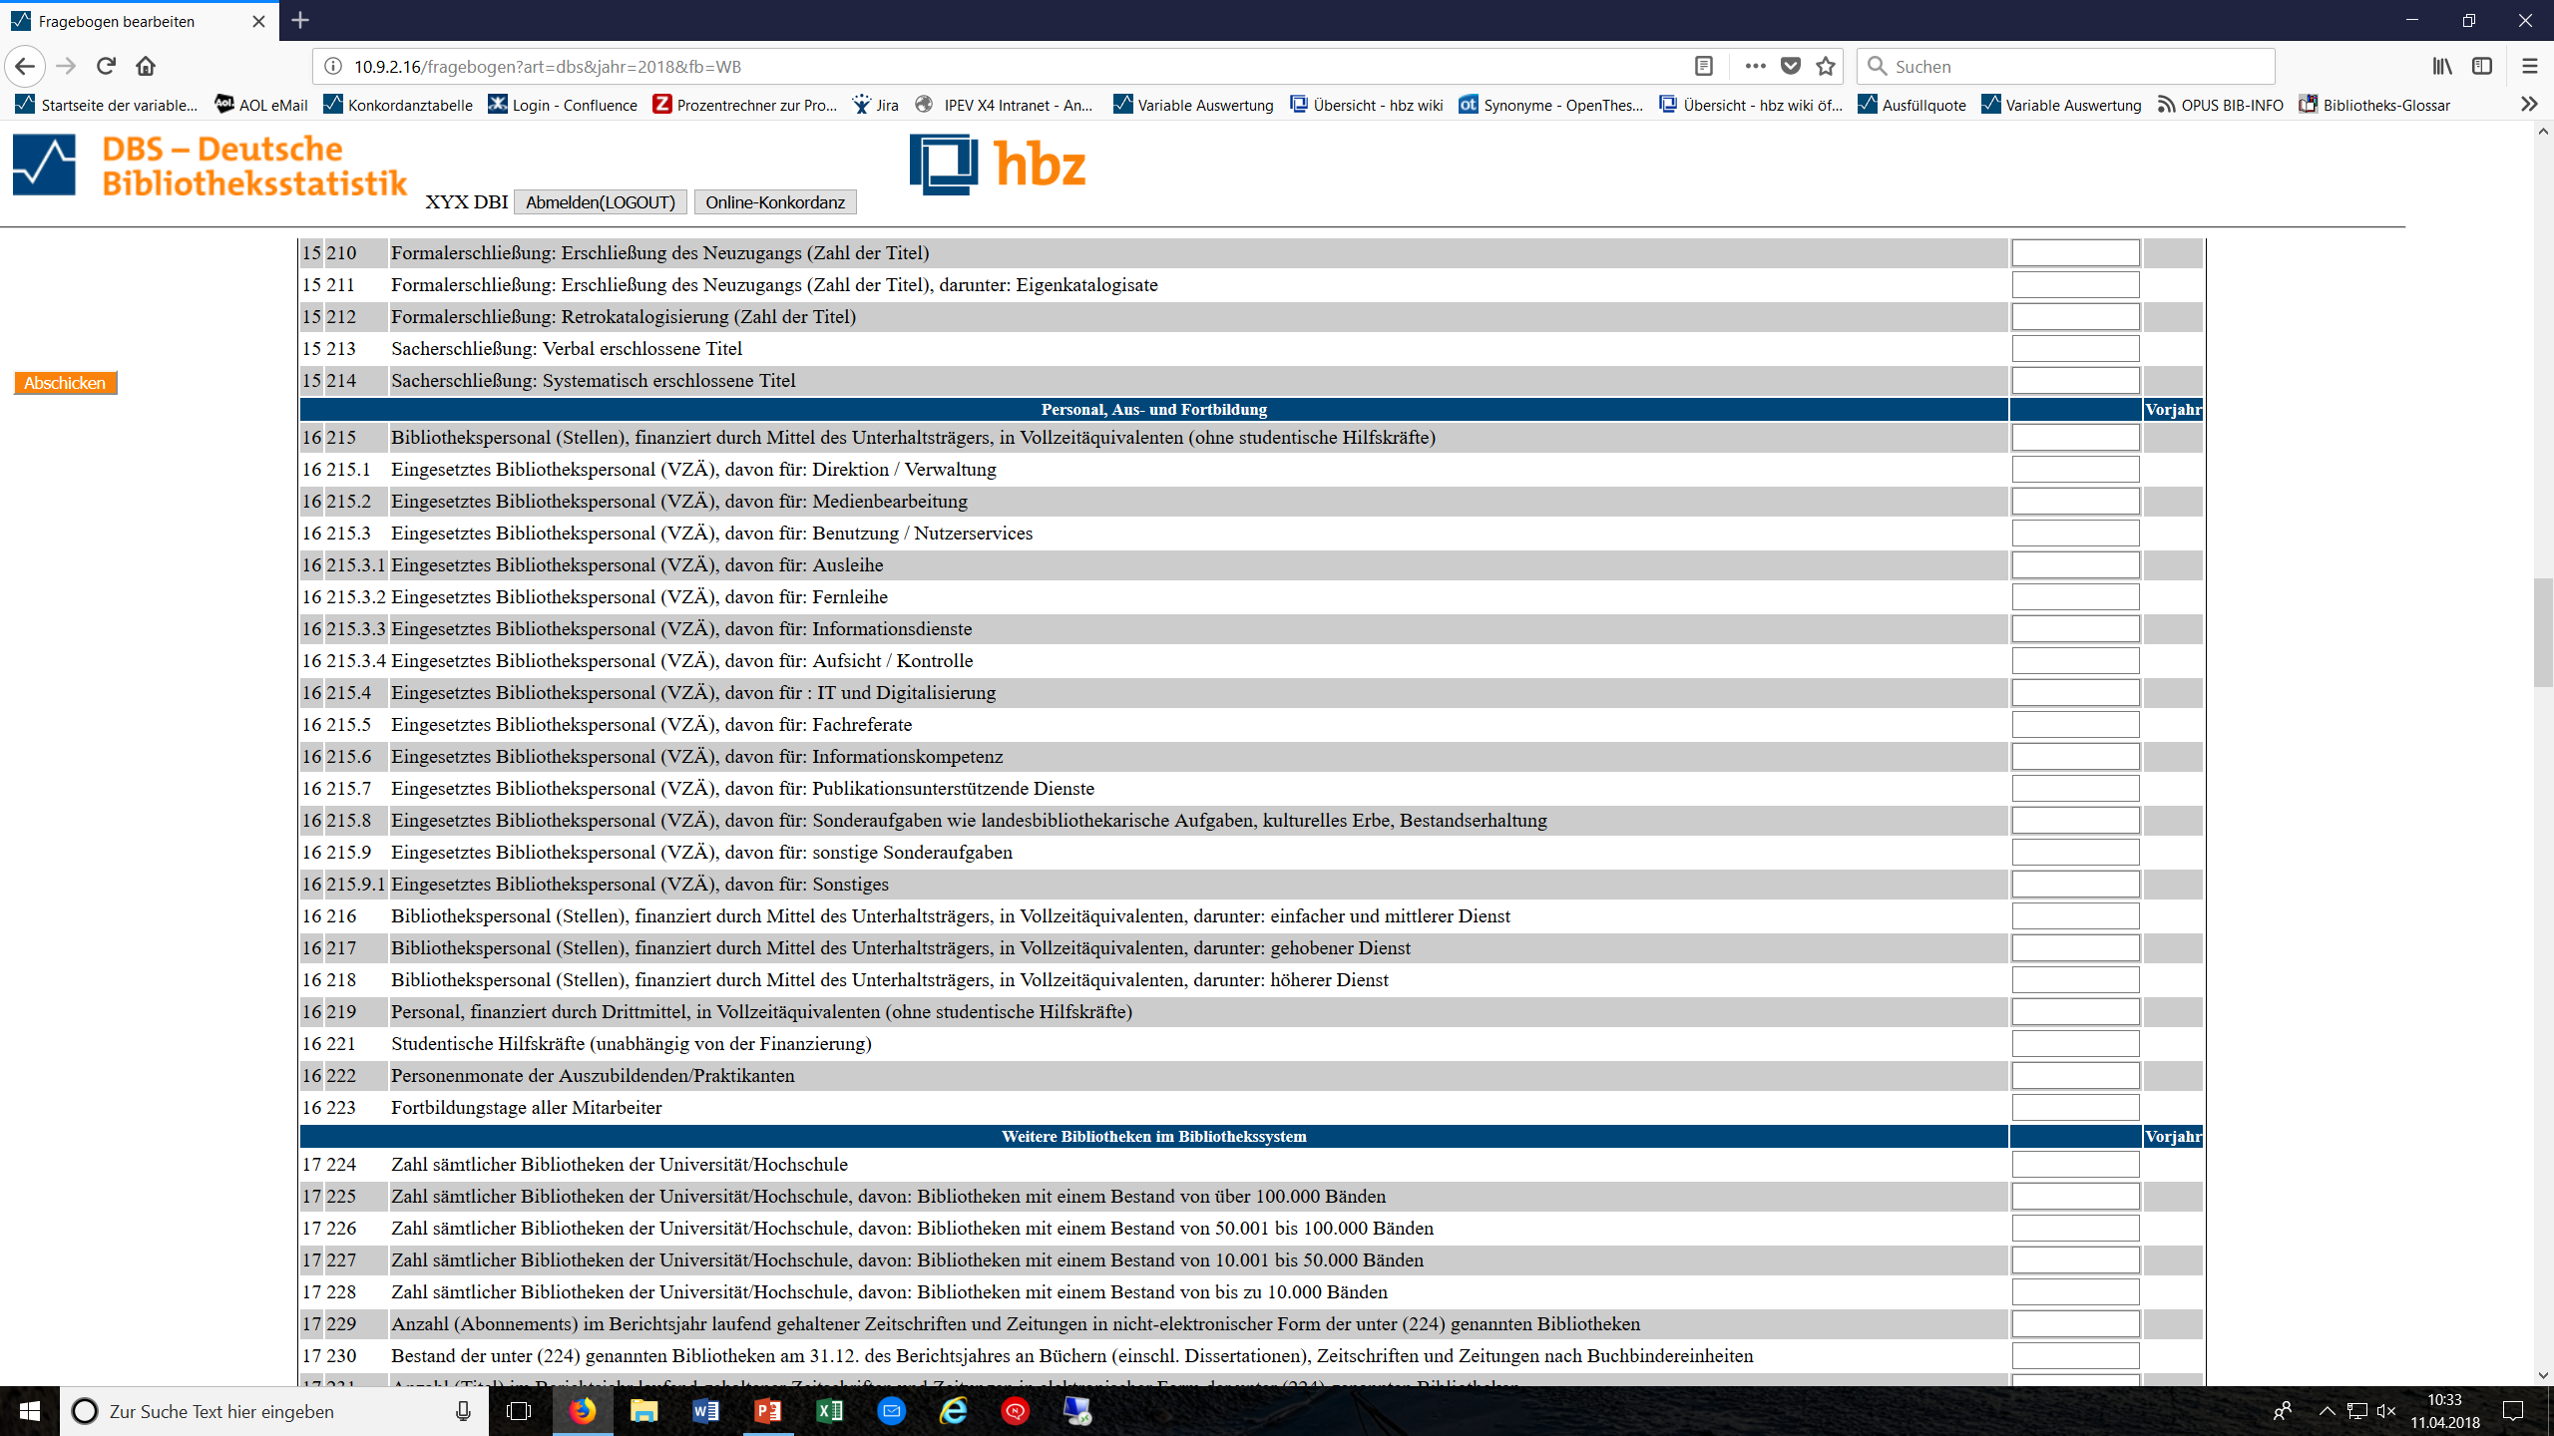

Slide 9
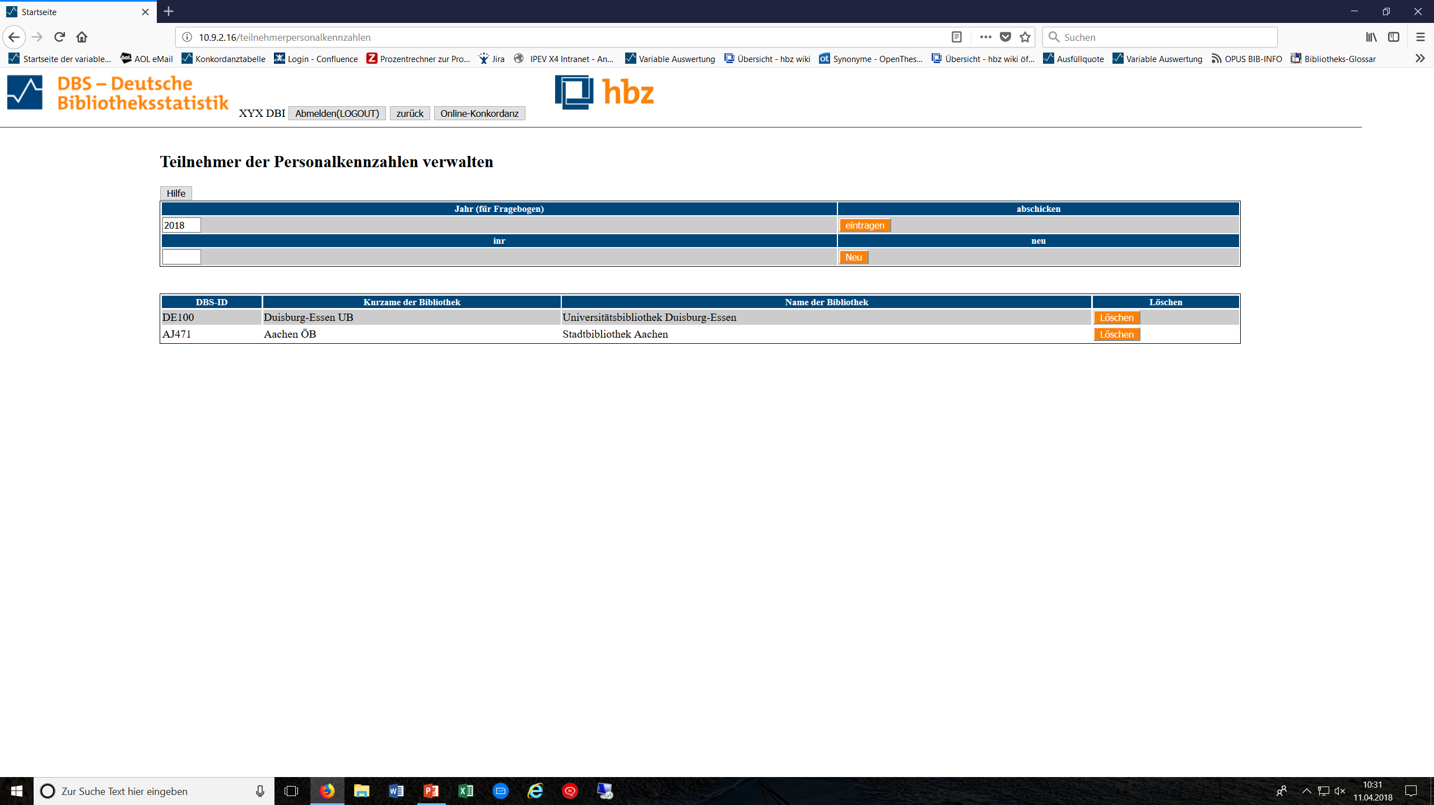

Slide 10
DB-Anpassungen für zusätzliche Personalkennzahlen 215.1ff.
Keine der 215.1er–Fragen darf in der VA erscheinen
Keine der 215.1 er–Fragen darf in der BiBS erscheinen
Bei der Anlage eines neuen Fragebogens lässt sich die Anzeige der 215.1er-Fragen sperren

Slide 11
Arbeitsschwerpunkte 1./2. Quartal 2018
Projekt Implementierung eines Verfahrens zur Zählung virtueller Besuche in der DBS
  Vergabeverfahren: Prüfung der rechtlichen Grundlagen nach VgV (Verordnung über die Vergabe öffentlicher Aufträge)
  Datenschutz: Auftragsdatenverwaltung nach DSGVO
    = Prüfung durch hbz-Rechtsbeistand (extern)

Slide 12
Tagesordnung
1. Begrüßung, Genehmigung der TO
2. Bericht aus der DBS (Frau Foltin / Frau Heugen-Ecker)
3. Bericht aus der Sektion IV des dbv (Herr Kreische)
4. Rückmeldung der Bibliotheken zum neuen FB und offene Fragen aus dem 16. Protokoll (Frau Foltin)
  a. Diverse Änderungsvorschläge zum neuen FB (Badische LB), s. Unterlagen
  b. DBS-Frage 178.1, Aufrufe von E-Learning-Angeboten der Bibliothek (UB Kaiserslautern)
    i. Zählen hier auch E-Learning-Angebote, die in Kooperation mit Fachbereichen betrieben werden?
  c. Definitionen und Zählungen:
    i. Vorschlag zu Definition Discovery-Systeme und evtl. damit verbundene Fragen zu DBS-Adressdaten
    ii. Vorschlag zu Zählung von digitalen Werken mit Anhängen (KER; Mail von Fr. Balz v. 29.08.207)
  d. Ergänzungen zum Fragebogen BJ 2019
    i. Zählung von Werken für e- Leseplätze nach §52b Urhg. (bzw. §60e);
    Zählung von social media Angeboten – aus Prot. der 15./16. Sitzung
5. Berichte der Mitglieder (nach Bedarf)
6. Verschiedenes (nach Bedarf)
7. Termin der nächsten Sitzung

